Slide 1
Домашний BABY-SCRUM-удобный инструмент для привлечения дошкольника к выполнению домашних обязанностей
III Региональный семинар
«ОТ ТЕОРИИ К ПРАКТИКЕ: БЕРЕЖЛИВЫЕ ТЕХНОЛОГИИ В СЕМЬЕ - 2024»
Подготовила: старший воспитатель МБ ДОУ Починковского детского сада №6 Петрова Н.Е.
Нижегородская область
с. Починки
2024

Slide 2
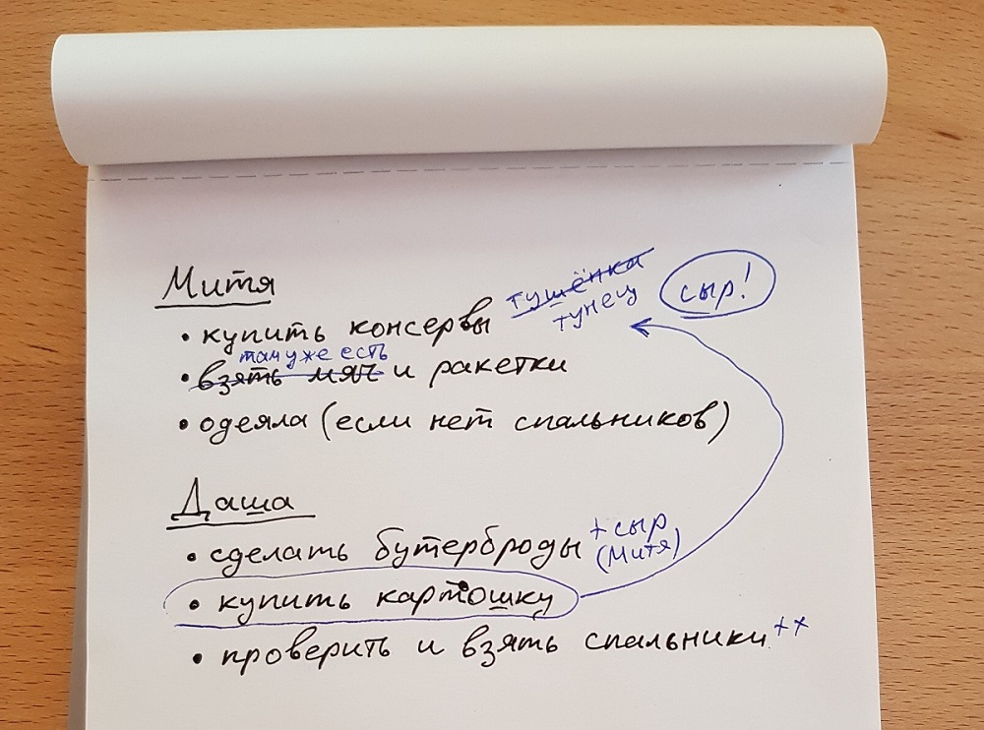

Slide 3
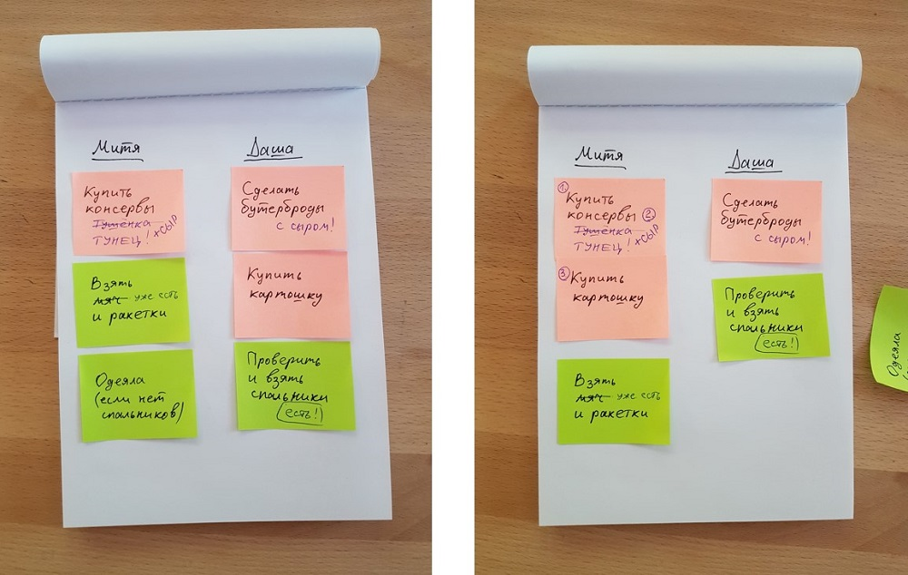

Slide 4
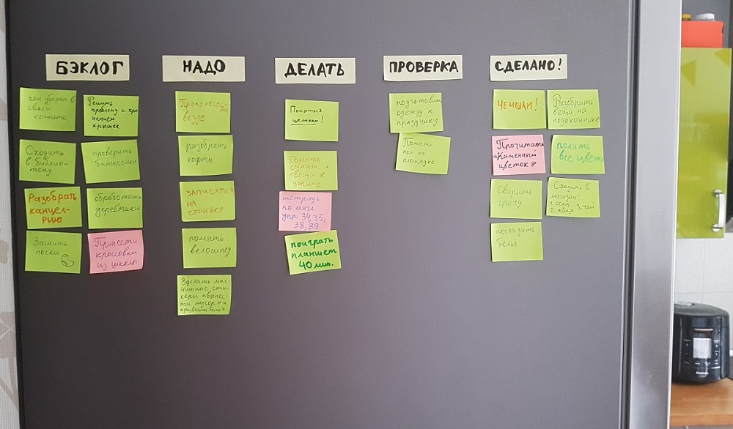

Slide 5
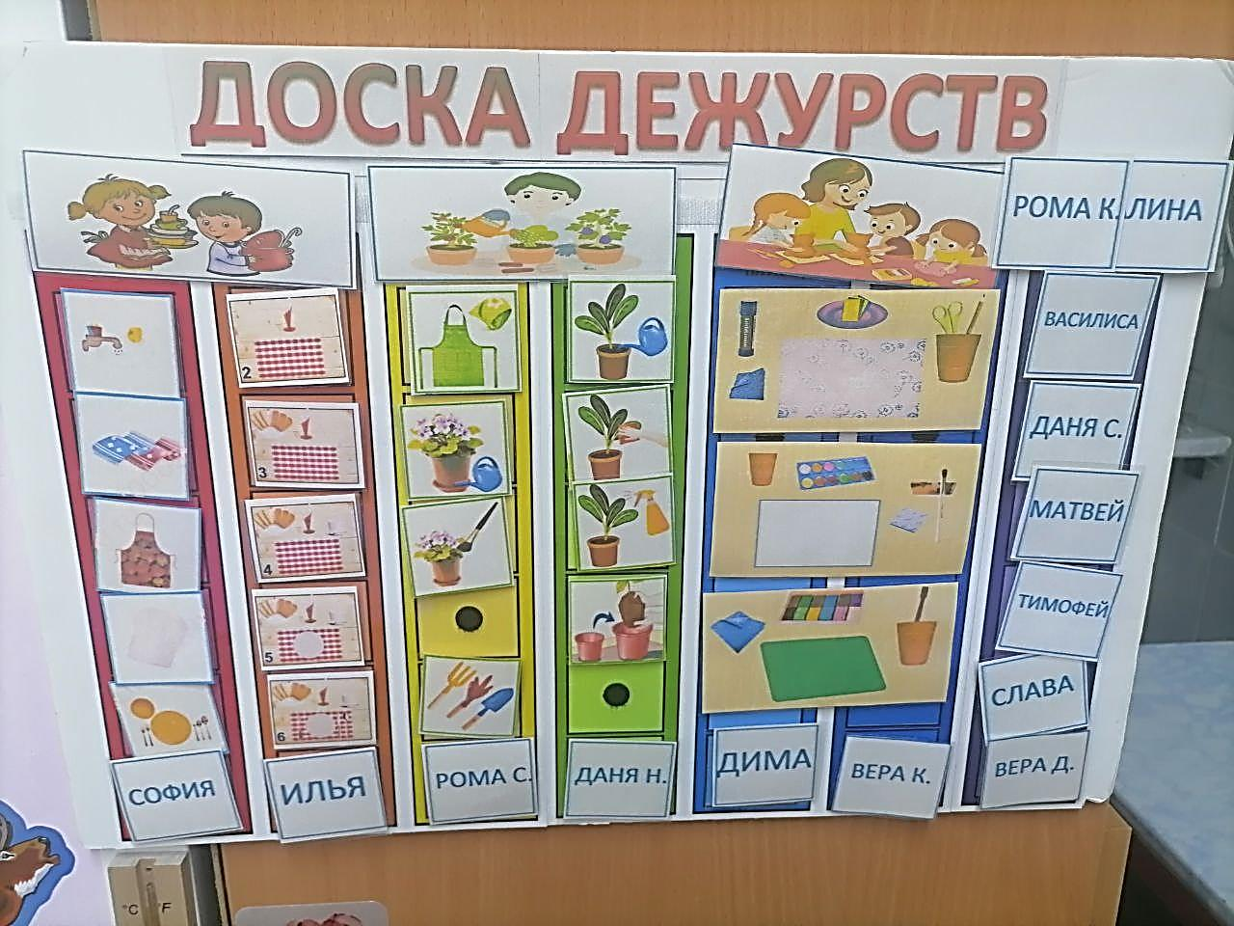

Slide 6
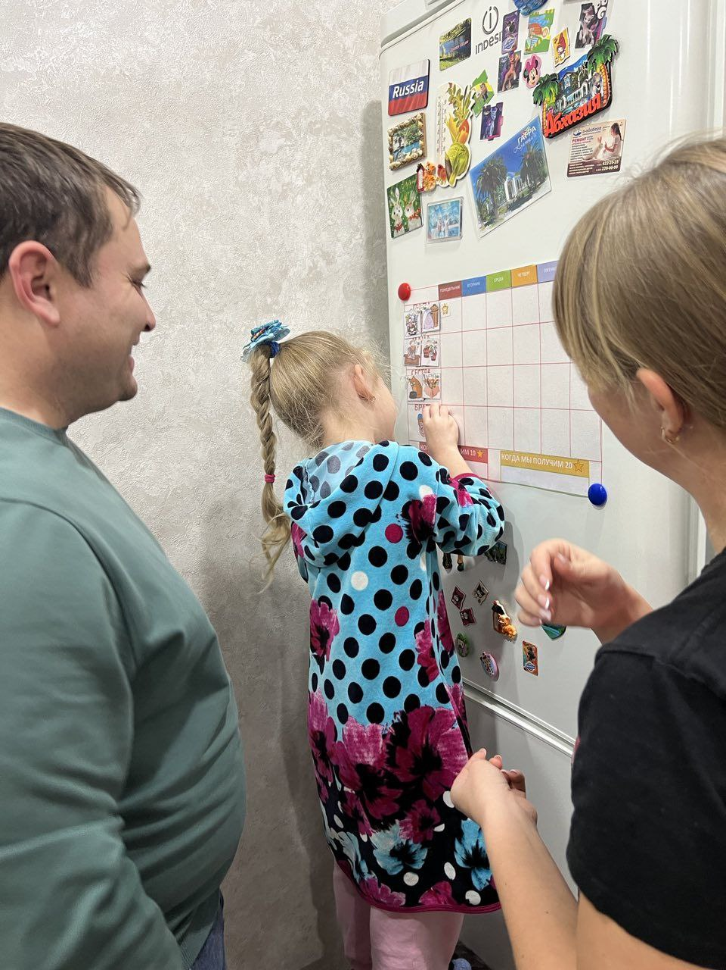
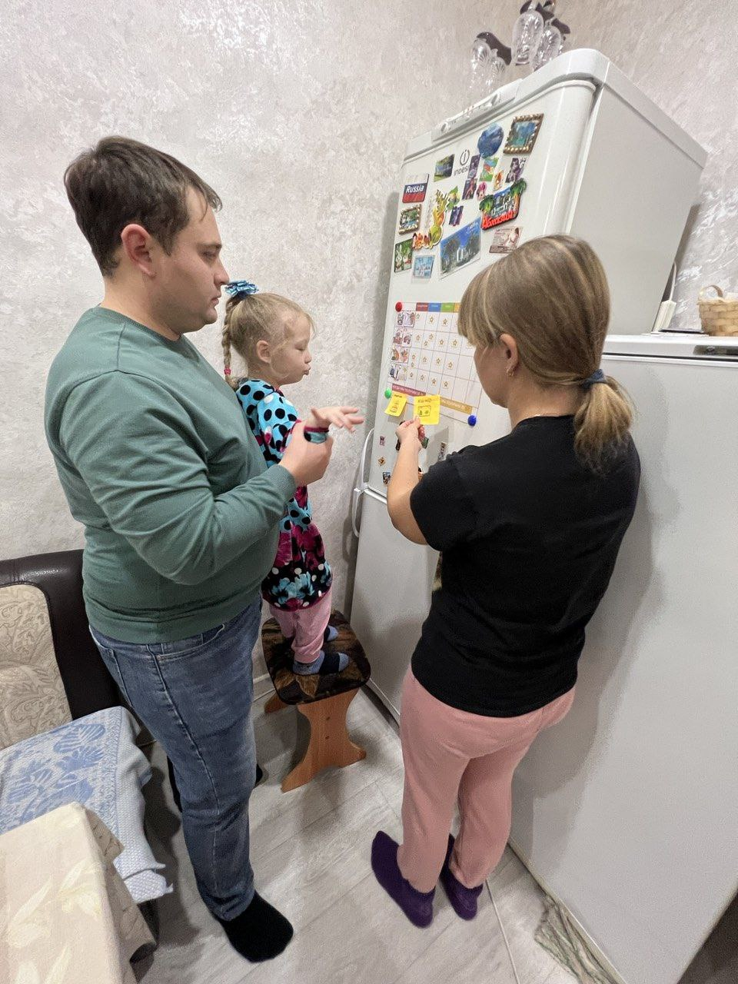

Slide 7
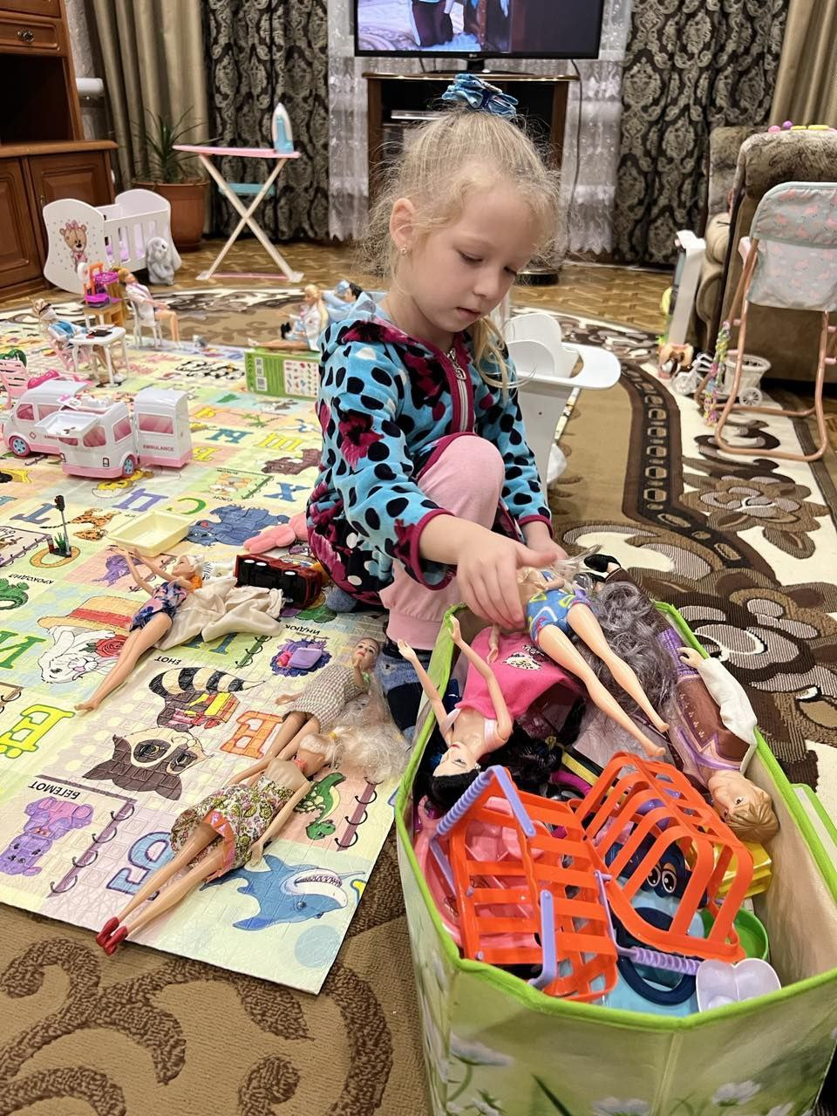
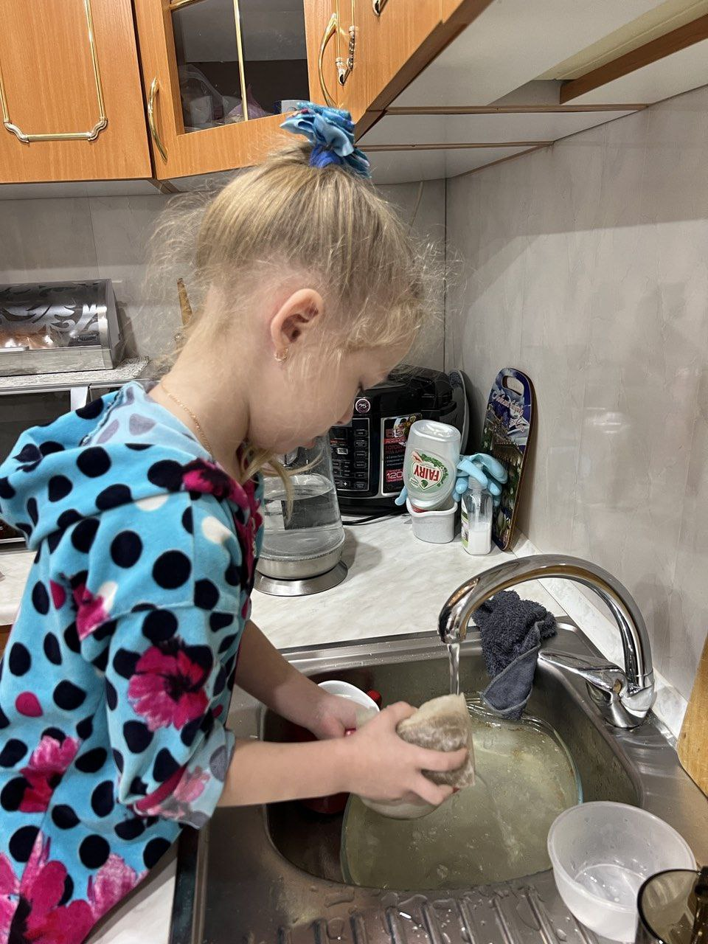

Slide 8
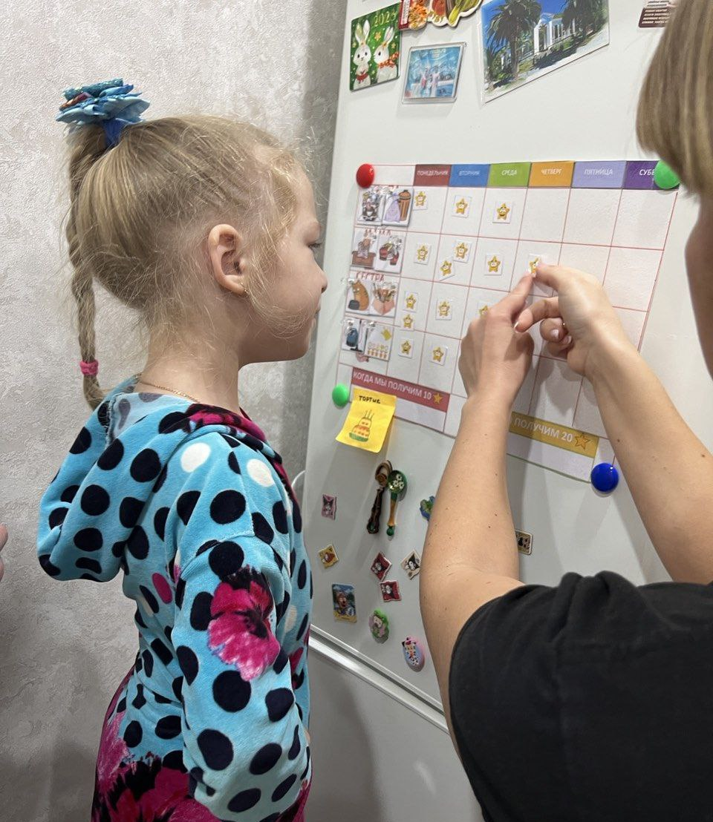

Slide 9
